Slide 1
AP
Hvad er sproghandlinger?

Slide 2
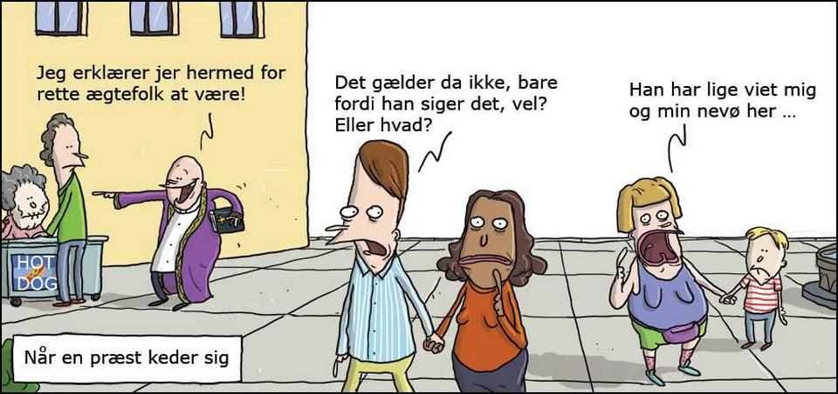
Teorien om sproghandlinger
”At bruge sproget, er at handle!” (Håndbog til dansk)

Slide 3

Vi fokuserer på følgende tre typer af sproghandlinger:
De informerende sproghandlinger
De handlingsregulerende sproghandlinger
De følelses- og holdningsudtrykkende sproghandlinger
Inden vi går i gang: Hvad er en ytring?
Ytring = bemærkning / udtalelse. Man kan altså både ytre sig på skrift og i tale.

Slide 4
De informerende sproghandlinger
Her er ytringens indhold af information/viden/oplysning i centrum.
Fx: ”Jeg hedder Hans.” ”Kjolen er rød.”
Hyppigt brugte verber:
meddele, beskrive, forklare, berette, bekendtgøre, gøre opmærksom på.

Slide 5
De handlingsregulerende sproghandlinger
Afsenderen forsøger at regulere modtagerens handlinger efter sine egne.
Fx: ”Vær stille!” ”Du skal skrive din opgave nu!”
Hyppigt brugte verber:
Andres handlinger: fx opfordre, bede om, foreslå, bestille, forlange.
Egne handlinger: fx love, tilbyde, indvilge, sværge, undskylde.

Slide 6
De følelses- og holdningsudtrykkende sproghandlinger
Afsenderen giver udtryk for sine følelser og holdninger.
Fx: ”Det er jeg virkelig ked af.”
Hyppigt brugte verber:
Positive: fx rose, indrømme, billige
Negative: fx beklage, bebrejde, beskylde

Slide 7
Bestem sproghandlingstyperne for følgende ytringer:
Det er dejligt, at være dansklærer i denne klasse.
Som dansklærer i gymnasiet retter jeg mange stile.
I skal stoppe med at snakke nu.
Jeg synes, det er god bog.
Jorden er flad som en pandekage.

